Slide 1
Jaringan Ikat
Jaringan ikat merupakan jaringan yang paling banyak terdapat di dalam tubuh.
Fungsi jaringan ikat :
Menyokong dan memperkuat jaringan lain.
Melindungi organ-organ tubuh.
Menyimpan energi (jaringan lemak).
Membentuk struktur tubuh (jaringan tulang)
Menyusun sistem sirkulasi (jaringan darah)

Slide 2
Komponen Jaringan Ikat
Sel
Macam sel penyusun jaringan ikat:
Fibroblas adalah sel yang berbentuk serat berfungsi untuk mensekresikan protein.
Makrofag adalah sel yang bentuknya tidak beraturan, umumnya terletak dekat pembuluh darah dan berfungsi untuk fagositosis.
Sel Tiang (Mast cell) adalah sel yang memproduksi heparin yang berfungsi mencegah pembekuan darah dan histamin yang dapat mengatur permeabilitas kapiler darah
Sel lemak adalah sel yang terspesialisasi untuk menyimpan lemak
Sel darah putih adalah melawan patogen yang berupa bakteri,virus, atau protozoa

Slide 3
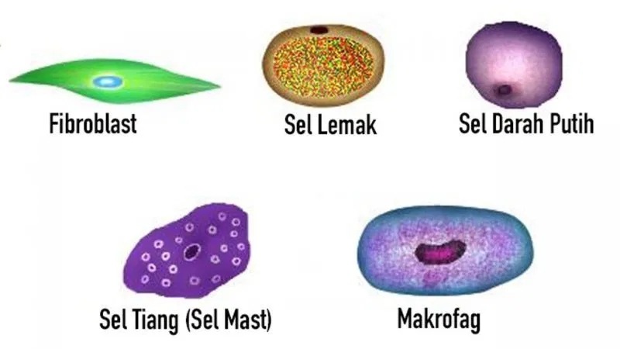

Slide 4
Matriks
Adalah bahan dasar tempat sesuatu melekat.
Matriks terdiri dari:
Bahan Dasar
Merupakan bahan yang homogen setengah cair. Terdiri dari asam mukopolisakarida. Komponen asam mukopolisakarida adalah asam hialuronat berfungsi sebagai pengikat air, pelumas dan peredam benturan. Komponen lainnya yaitu kondroitin sulfat, menjadikan matriks menjadi semakin kaku.

Slide 5
b. Serat/Serabut
Jenis Serat/Serabut:
1. Serat Kolagen
Memiliki sifat kuat, dan kelenturan rendah. Serat kolagen tersusun dari protein kolagen. Terdapat pada tendon, kulit.
2. Serat Elastin (Serabut Kuning)
Memiliki sifat kelenturan yang tinggi. Tersusun dari mukopolisakarida dan protein disebut elastin. Terdapat pembuluh darah, ligamen, selaput tulang rawan laring

Slide 6
Serat Retikuler
Merupakan Serabut halus dan bercabang berbentuk seperti jala.
Berfungsi menghubungkan jaringan ikat dengan jaringan lain, misalnya pada sistem saraf

Slide 7
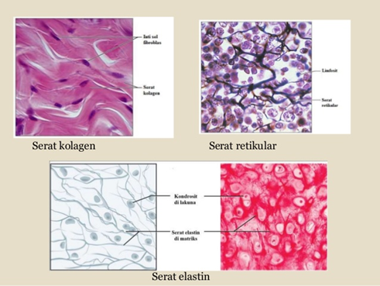

Slide 8
MACAM JARINGAN IKAT
JARINGAN IKAT PADAT
JARINGAN IKAT LONGGAR
JARINGAN LEMAK
JARINGAN TULANG RAWAN
JARINGAN TULANG KERAS
JARINGAN DARAH
JARINGAN LIMFE

Slide 9
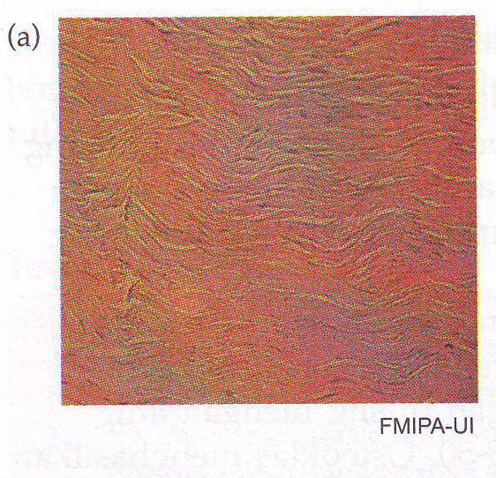
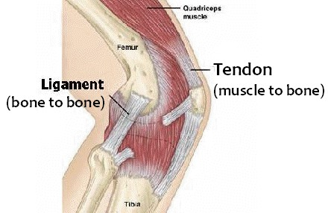
A. Jaringan ikat padat
Struktur serat-seratnya padat
Didominasi oleh serat kolagen, sel fibroblas.
Dibedakan menjadi jaringan ikat padat teratur dan tidak teratur
Pada jaringan ikat padat teratur, berkas kolagen tersusun teratur ke satu arah, misal tendon dan ligamen
Tendon: jaringan yang menghubungkan antara otot dengan tulang
Ligamen: jaringan yang menghubungkan tulang dengan tulang.

Slide 10
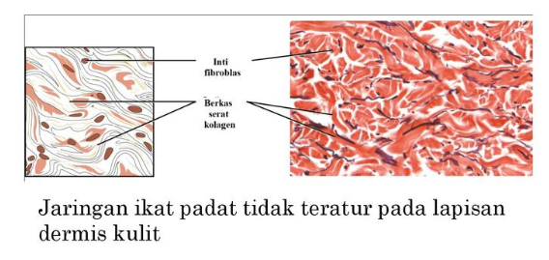
Pada jaringan ikat padat tidak teratur, berkas kolagen menyebar membentuk anyaman kasar yang kuat, misal di lapisan dermis kulit

Slide 11
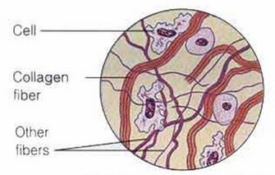
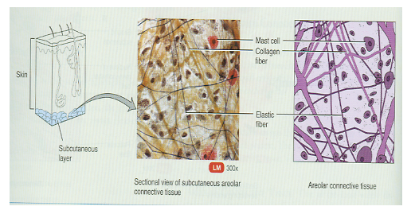
B. Jaringan ikat longgar.
Susunan seratnya agak longgar
Matriks: serat kolagen, retikuler, elastin.
Sel: makrofag, sel plasma, sel tiang, dan sel lemak
Berfungsi sebagai membungkus (menyokong) organ tubuh dan menghubungkan bagian jaringan lain.
Terdapat di lapisan subkutan kulit.

Slide 12
c. Jaringan Lemak (Adiposa)
Tersusun dari sel-sel lemak yang tidak membentuk serat interseluler atau matriks, tetapi terspesialisasi untuk penimbunan lemak
Berfungsi sebagai bantalan untuk melindungi organ secara mekanis dari benturan, sebagai persediaan cadangan makanan dan sebagai alat pengatur panas dengan cara membantu menjaga suhu badan, terutama pada bayi yang baru dilahirkan.
Terdapat di seluruh bagian tubuh yaitu dibawah kulit, di sekitar persendian, disekiar organ bagian dalam seperti ginjal dan jantung

Slide 14
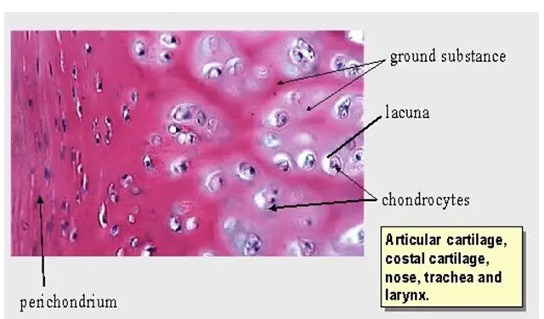
D. Jaringan Tulang Rawan (Kartilago)
Tulang rawan bersifat kuat dan lentur
Penyusun jaringan tulang rawan adalah sel tulang rawan (kondrosit) yang terletak di dalam rongga kecil (lakuna)
Tulang rawan pada anak-anak berkembang dari sel-sel mesenkim.
Tulang rawan pada orang dewasa berkembang dari selaput tulang rawan (perikondrium)

Slide 15
Tulang rawan dibedakan menjadi tiga berdasarkan kandungan matriksnya:
Tulang Rawan hialin, mengandung serabut kolagen halus, berwarna bening kebiruan. Terdapat pada saluran pernapasan, ujung tulang rusuk, permukaan tulang di daerah persendian
Tulang rawan elastis, mengandung serat elastin berwarna kuning dan adanya perikondrium. Terdapat pada daun telinga, epiglotis, laring.
Tulang rawan fibrosa, mengandung serat kolagen. Matriks pada tulang rawan fibroblas berwarna gelap dan keruh. Terdapat pada hubungan antar tulang vertebrae (tulang belakang)

Slide 16
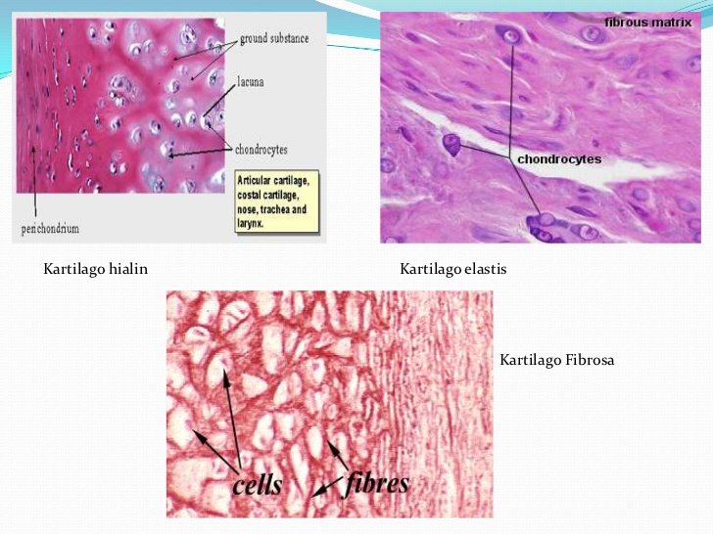

Slide 17
E. Jaringan Tulang Keras (Osteon)
Merupakan jaringan ikat yang mengandung mineral
Disusun oleh sel-sel tulang disebut osteosit.
Osteosit dibentuk dari osteoblas.
Osteoblas : sel yang berasal dari fibroblas dan ikut serta dalam pembentuk tulang.
Unit dasar tulang disebut sistem havers.
Sistem havers tersusun dari lamela, lakuna, kanalikuli, dan saluran havers

Slide 18
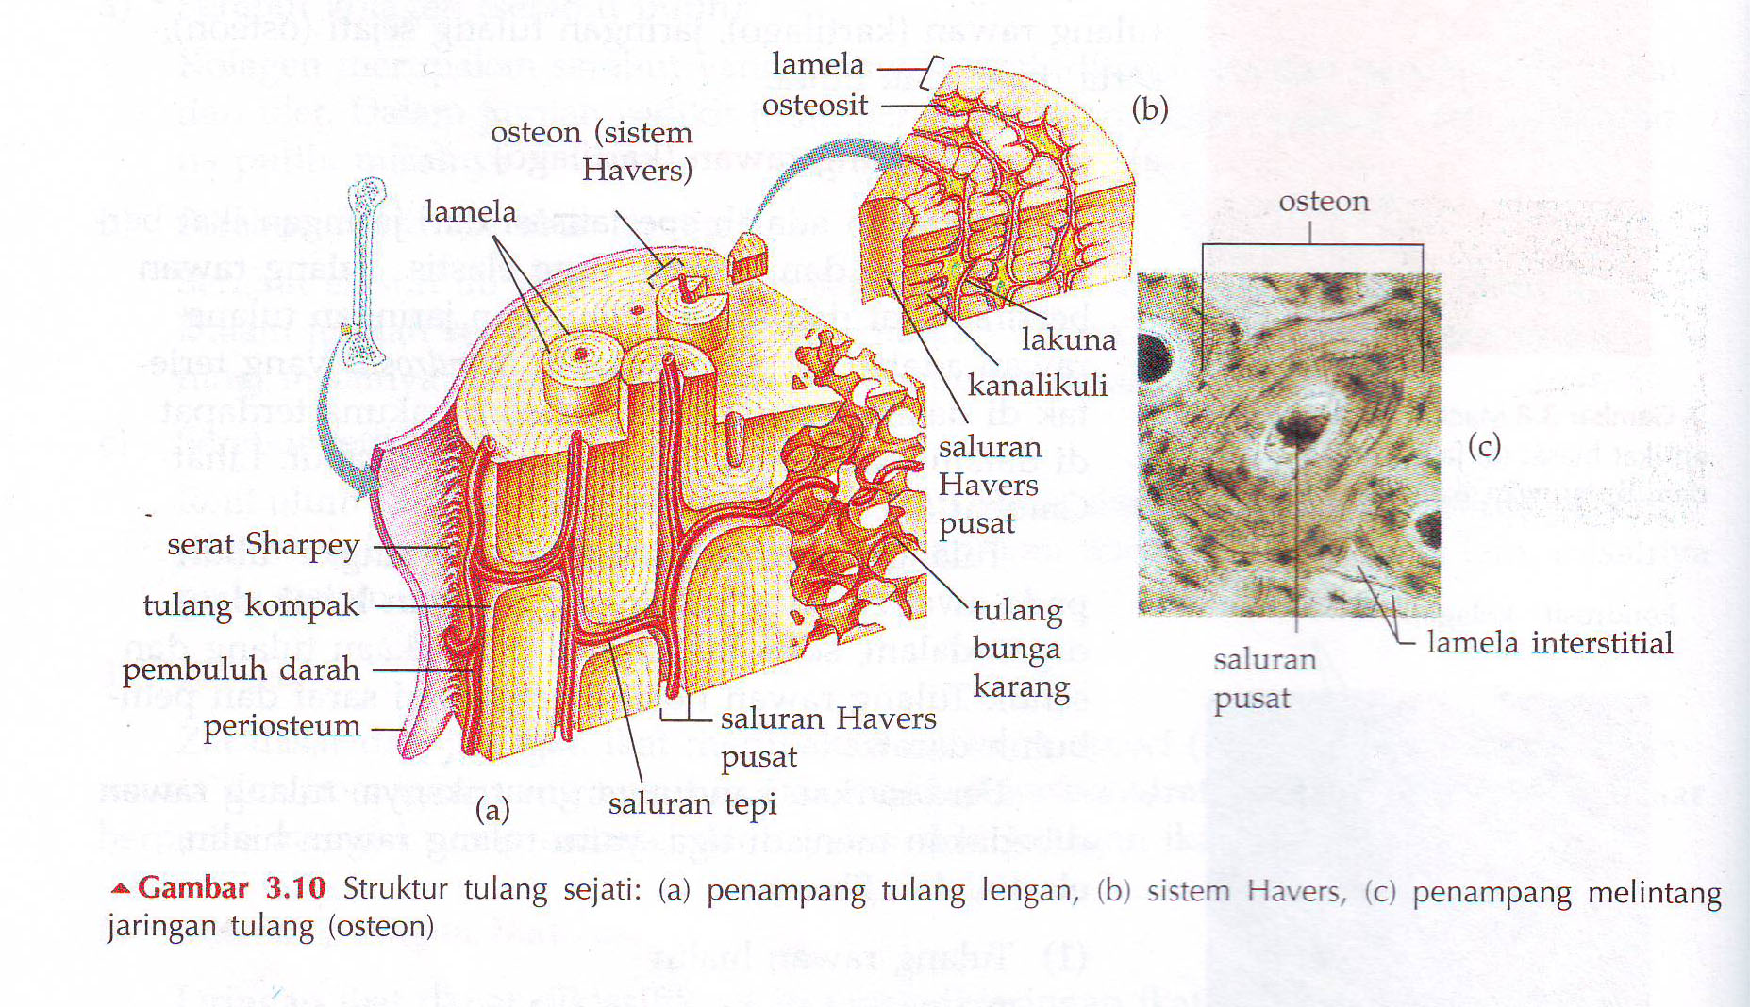

Slide 19
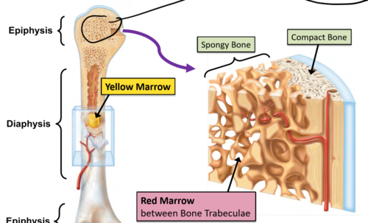
Tulang dibedakan menjadi 2 berdasarkan ada tidaknya rongga di dalamnya, yaitu:
Tulang Kompak (compact bone), memiliki matriks yang padat dan rapat. Terdapat sistem havers.
Tulang Spons (Spongy bone), Memiliki matriks yang berongga. Tidak terdapat sistem havers.

Slide 20
F. Jaringan Darah
Darah termasuk jaringan ikat khusus karena darah berasal dari jaringan mesenkim
Darah terdiri atas eritrosit, leukosit, trombosit, dan plasma darah
Jaringan darah berfungsi membawa sari-sari makanan, hormon, oksigen, dan sisa-sisa hasil metabolisme, serta mencegah infeksi. Plasma darah merupakan cairan yang mengandung zat anorganik dan organik

Slide 21
G. Jaringan Limfe (Getah Bening)
Terdapat pada organ seperti timus, kelenjar limfe, tonsil dan limpa.
Jaringan limfe terdiri dari sel-sel dan serat-serat retikuler yang menjadi rangka untuk menunjang timbunan limfosit dan makrofag.
Dibagian-bagian tubuh tertentu, limfosit cenderung berkelompok menjadi satu dalam pemusatan yang disebut nodulus.

Slide 22
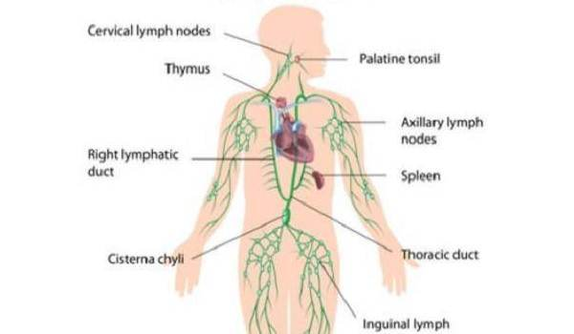
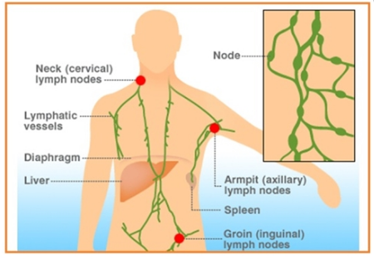

Slide 23
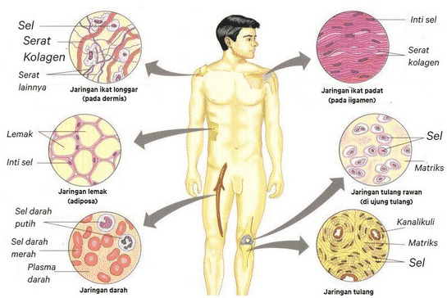

Slide 24
TERIMA KASIH

